Slide 1




Движение стрелок часов

Slide 2
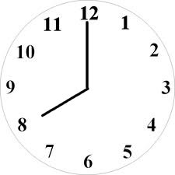
12 часов - 360º
Сколько минут в часе?
Сколько секунд в минуте?
Сколько секунд в часе?
На сколько градусов сдвигается минутная и часовая стрелка за час?
На сколько градусов сдвигается минутная и секундная стрелка за минуту?

Slide 3
12 часов - 360º
В 1 часе 60 минут
В минуте 60 секунд
В часе 3600 секунд
За 1 час минутная стрелка сдвигается на 360 градусов, часовая – на 30 градусов
За минуту секундная стрелка сдвигается на 360 градусов, минутная – на 6 градусов

Slide 4


Задача 0
Во сколько раз секундная стрелка вращается быстрее часовой? Почему?

Slide 5
Задача 0
Во сколько раз секундная стрелка вращается быстрее часовой? Почему?
За 12 часов часовая стрелка сделает один полный оборот
За 12 часов минутная стрелка сделает 12 оборотов
За 1 час секундная стрелка сделает 60 оборотов
За 12 часов секундная стрелка сделает 12 · 60 оборотов
Тогда секундная стрелка движется в 720 раз быстрее
Ответ: в 720 раз

Slide 6

Задача 1
Секундная стрелка прошла 30 полных оборотов, на сколько градусов сдвинулась минутная стрелка? А часовая стрелка?

Slide 7
Задача 1
Секундная стрелка прошла 30 полных оборотов, на сколько градусов сдвинулась минутная стрелка? А часовая стрелка?
30 оборотов – 30 минут
За 30 минут минутная стрелка сдвинулась на 180 градусов
За 30 минут часовая стрелка сдвинулась на 15 градусов, так как за час она сдвигается на 30 градусов

Slide 8
Задача 2
Найдите угол между часовой и минутной стрелкой, если сейчас а) 13:00; б) 16:00; в) 17:30; г) 19:30

Slide 9
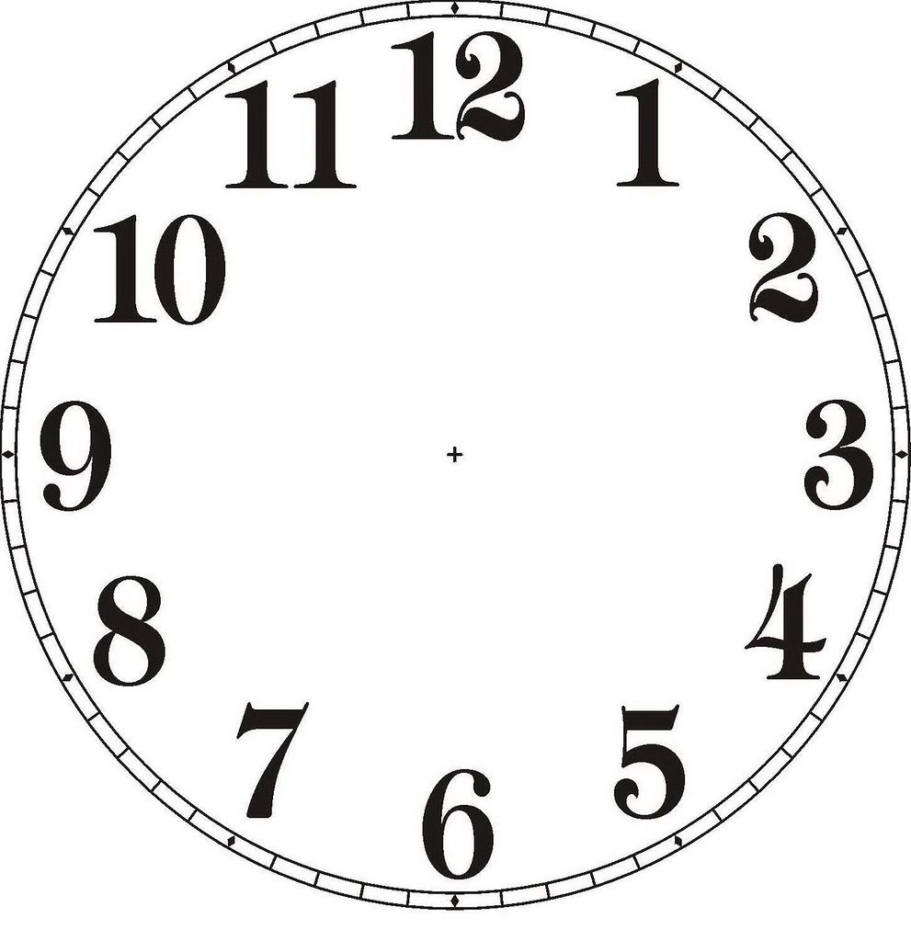
Задача 2
Найдите угол между часовой и минутной стрелкой, если сейчас а) 13:00; б) 16:00; в) 17:30; г) 19:30

Slide 10
Задача 2
Найдите угол между часовой и минутной стрелкой, если сейчас а) 13:00; б) 16:00; в) 17:30; г) 19:30
Часовая стрелка сдвинется на 30 градусов
Минутная стрелка стоит на 0 градусов
Ответ: 30 градусов

Slide 11
Задача 2
Найдите угол между часовой и минутной стрелкой, если сейчас а) 13:00; б) 16:00; в) 17:30; г) 19:30

Slide 12
Задача 2
Найдите угол между часовой и минутной стрелкой, если сейчас а) 13:00; б) 16:00; в) 17:30; г) 19:30
Часовая стрелка сдвинется на 120 градусов
Минутная стрелка стоит на 0 градусов
Ответ: 120 градусов

Slide 13
Задача 2
Найдите угол между часовой и минутной стрелкой, если сейчас а) 13:00; б) 16:00; в) 17:30; г) 19:30

Slide 14
Задача 2
Найдите угол между часовой и минутной стрелкой, если сейчас а) 13:00; б) 16:00; в) 17:30; г) 19:30

Slide 15
Задача 2
Найдите угол между часовой и минутной стрелкой, если сейчас а) 13:00; б) 16:00; в) 17:30; г) 19:30
Часовая стрелка сдвинется на 165 градусов
Минутная стрелка сдвинется на 180 градусов
Ответ: 15 градусов

Slide 16
Задача 2
Найдите угол между часовой и минутной стрелкой, если сейчас а) 13:00; б) 16:00; в) 17:30; г) 19:30

Slide 17
Задача 2
Найдите угол между часовой и минутной стрелкой, если сейчас а) 13:00; б) 16:00; в) 17:30; г) 19:30
Часовая стрелка сдвинется на 225 градусов
Минутная стрелка сдвинется на 180 градусов
Ответ: 45 градусов

Slide 18
Задача 3
Дядя Фёдор взглянул на часы. Они показывали 8 ч. 30 мин. Если он сейчас же отправится на вокзал, то, потратив на дорогу 40 минут, опоздает на поезд на 8 минут. В котором часу отправляется поезд?

Slide 19
Задача 3
Дядя Фёдор взглянул на часы. Они показывали 8 ч. 30 мин. Если он сейчас же отправится на вокзал, то, потратив на дорогу 40 минут, опоздает на поезд на 8 минут. В котором часу отправляется поезд?
Дядя Федор прибудет на поезд в 9 ч. 10 мин.
При этом он опоздает на 8 минут, значит поезд отходит в 9 ч. 2 мин.
Ответ: 9 ч. 2 мин.

Slide 20
Задача 4
Влад утверждает, что его домашние настенные часы показывают точное время ровно два раза в сутки. Как такое может быть?

Slide 21
Задача 5
Во сколько раз секундная стрелка вращается быстрее минутной? Почему? А если минутная и часовая?
Секундная стрелка делает полный оборот за 60 секунд (= 1 минута)
Минутная стрелка делает полный оборот за 60 минут (= 1 час)
Часовая стрелка делает полный оборот за 12 часов

